Slide 1
Databázové struktury v reverzní logistice
Vysoká škola technická a ekonomická v Českých Budějovicích
Ústav technicko - technologický
Autor bakalářské práce: Jiří Rejda
Vedoucí práce: Mgr. Vladislav Biba, Ph.D.
Oponent práce: Ing. Miloslav Kubín
Červen 2018

Slide 2
Struktura prezentace
Důvody k řešení daného problému
Cíl práce
Výzkumné otázky
Použité metody
Návrhy databázové struktury
Výsledky testů
Závěrečné shrnutí
Odpovědi na otázky oponenta
1 | Jiří Rejda

Slide 3
Důvody k řešení daného problému
Nespokojenost se stávající strukturou databáze ve firemním IS
Neflexibilnost této struktury
Komplikovaná administrace dat
Nekomfortní přístup k datům
Potřeba migrace na vyšší verzi systému řízení báze dat
Potřeba provedení výkonových testů před aplikací do firemního IS
Vlastní zájem
2 | Jiří Rejda

Slide 4
Cíl práce
Cílem této bakalářské práce je analyzovat a navrhnout optimální datovou strukturu informací získaných v průběhu zpracování zakázek v procesu reverzní logistiky. Práce se zaměřuje na komparaci různých databázových struktur, jejich efektivnost při zpracování a jejich výhody a nevýhody.
3 | Jiří Rejda

Slide 5
Výzkumné otázky
Jaká data je třeba zaznamenávat?
Lze obejít standardní relační model databázové struktury?
Jak zabezpečit integritu zaznamenaných dat?
Jaký vliv bude mít přírůstek zaznamenávaných dat z pohledu HW
Proč je důležité vždy databázovou strukturu testovat?
4 | Jiří Rejda

Slide 6
Použité metody
Literární rešerše
Analýza vnitropodnikové dokumentace
Analýza stávajících dat ve vnitropodnikovém IS
Vlastní návrh několika variant databázových struktur
Výběr optimální struktury splňující co nejvíce kritérií
Testy nově navržené struktury oproti stávající
5 | Jiří Rejda

Slide 7
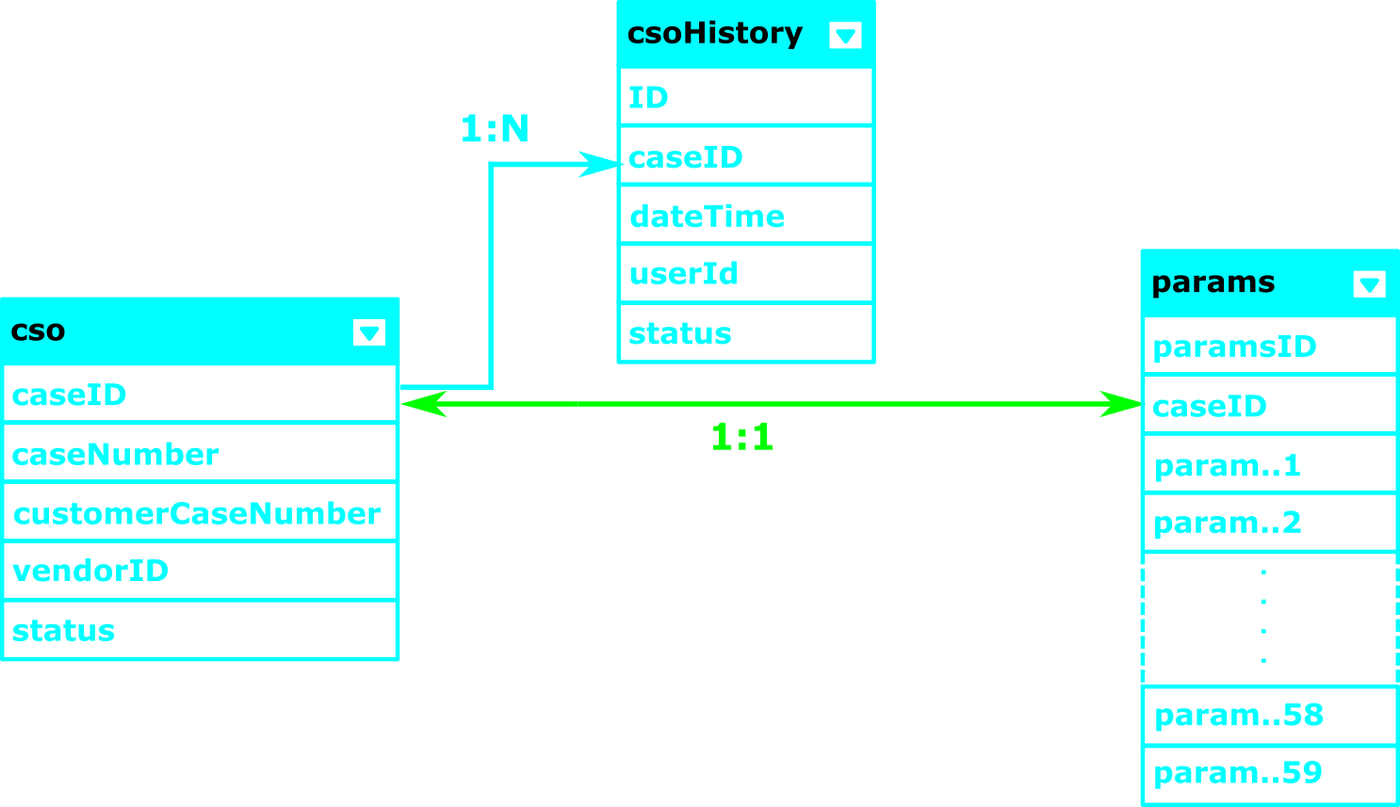
Plochá struktura databáze
Výhody:
Rychlý přístup k informacím
Jednoduchost
Integrita dat
Nevýhody:
Nároky na HW
Absolutně neflexibilní
Problémy s administrací
6 | Jiří Rejda

Slide 8
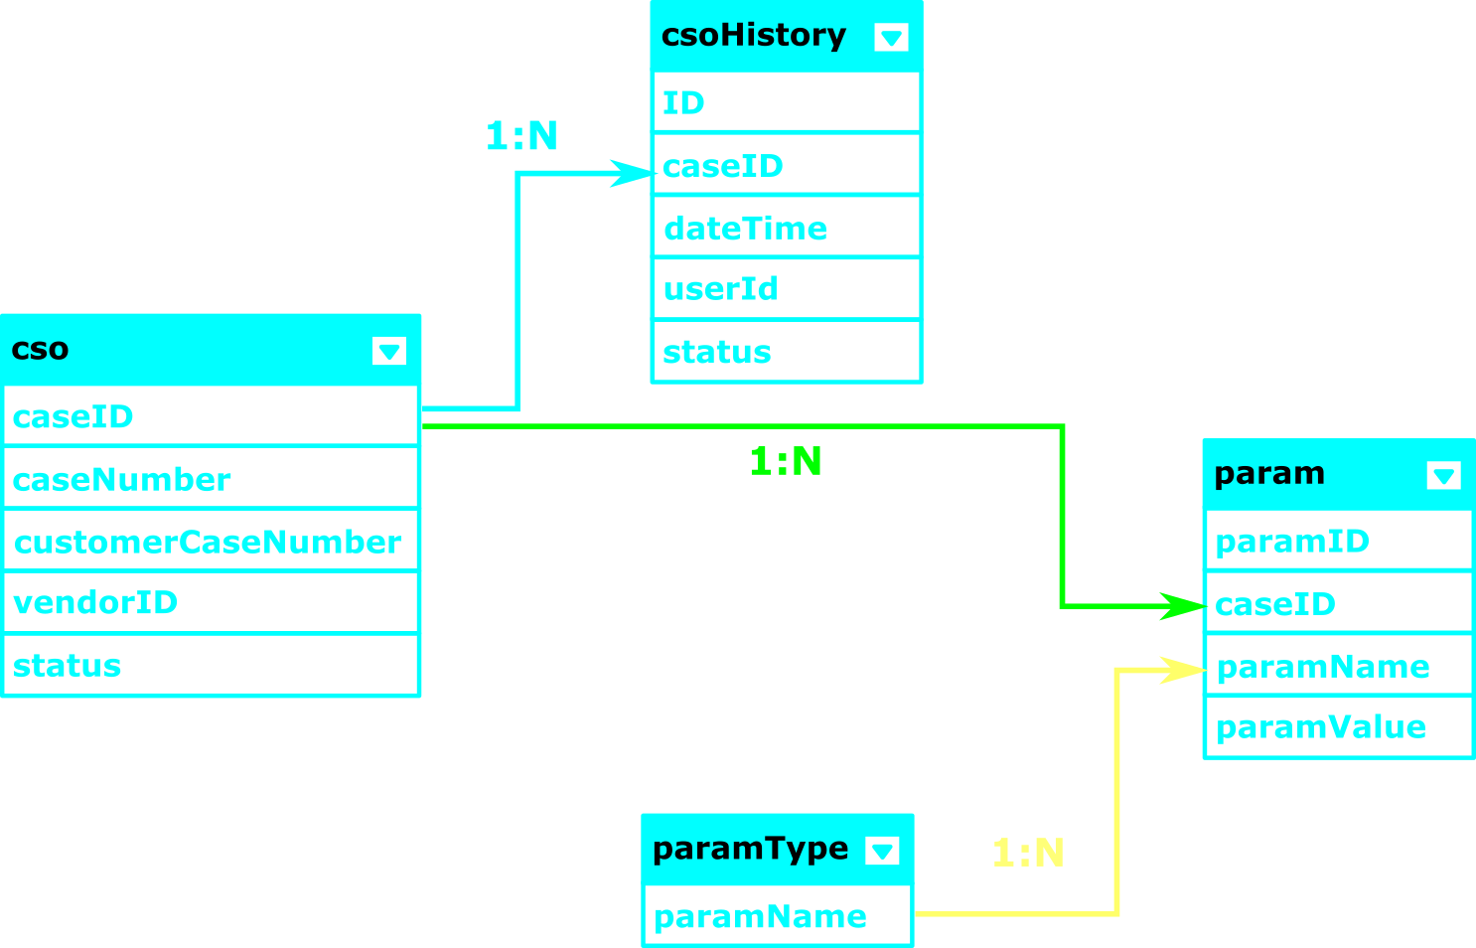
Upravená struktura databáze
Výhody:
Snadné přidání parametru
Výhodnější z pohledu velikosti datového úložiště
Nevýhody:
Problém s datovým typem
Problém s integritou dat
Problém s indexací
7 | Jiří Rejda

Slide 9
Parametrická struktura databáze
8 | Jiří Rejda

Slide 10
Výsledky zátěžových testů
[ms]
plochá struktura
3,5 GB
parametrická
Struktura
1,1 GB
9 | Jiří Rejda

Slide 11
Výsledky zátěžových testů
10 | Jiří Rejda

Slide 12
Závěrečné shrnutí
Výsledkem práce je vlastní databázová struktura aplikovatelná v servisní logistice
Navržená struktura je:
Velice úsporná z pohledu datového úložiště
Nezvyšuje ani ostatní nároky na HW (RAM, procesorový výkon)
Bezproblémová administrace
Flexibilita
Díky využití triggerů je zachována integrita dat
11 | Jiří Rejda

Slide 13
Otázky oponenta
V čem spočívá komplikovanost změny struktury tabulky která obsahuje větší množství dat?
Vlastnosti InnoDB úložiště
12 | Jiří Rejda

Slide 14
Otázky oponenta
Vysvětlete, proč je v SQL dotazu použita konstrukce:
SELECT * FROM paramInt
LEFT JOIN cso ON(cso.caseID = paramInt.caseID)
WHERE...
Namísto:
SELECT * FROM cso
LEFT JOIN paramInt ON(cso.caseID = paramInt.caseID)
WHERE ...
Využití indexu na maximálním množství záznamů
13 | Jiří Rejda

Slide 15
Děkuji za Vaši pozornost.
| Jiří Rejda

